Slide 1
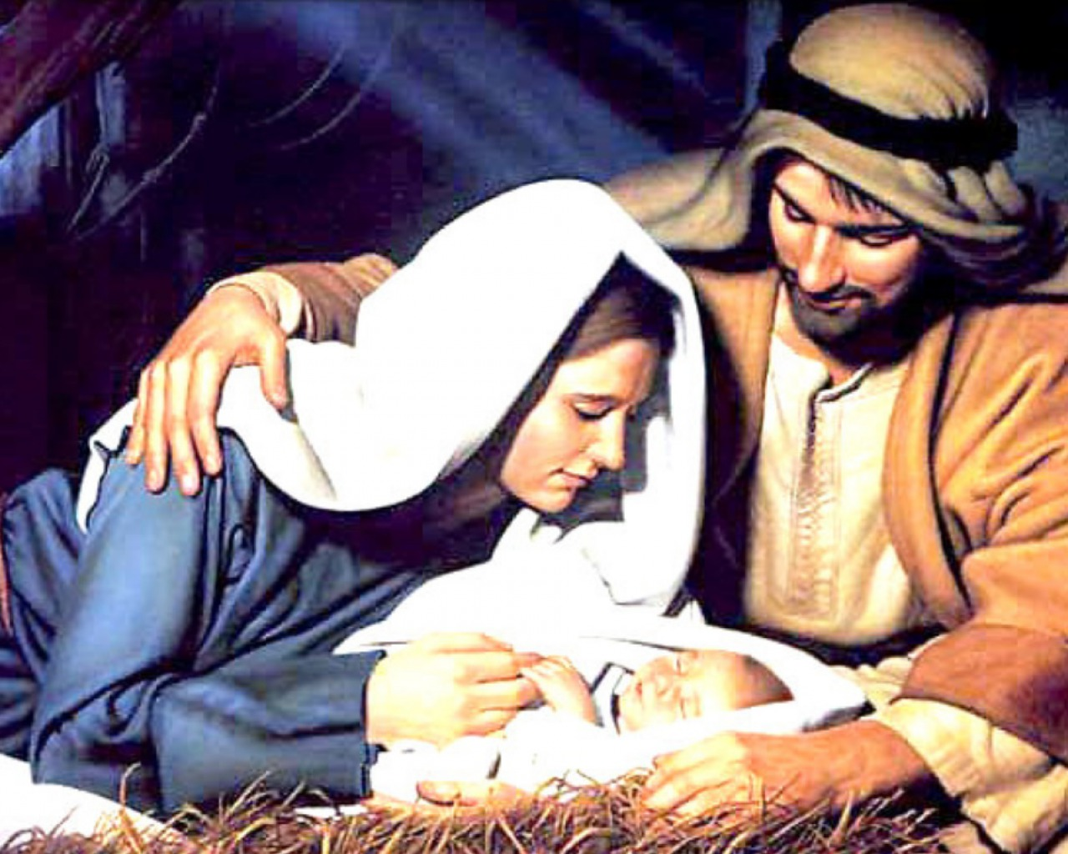
至好朋友就是耶穌
蕭泰然作曲
周琇真長老 獻詩

Slide 2

至好朋友就是耶穌(1/4)
至好朋友就是耶穌，
擔當罪過及煩惱，
真正咱有大大福氣，
萬事攏通對祂討；
至好朋友就是耶穌，
擔當罪過及煩惱，
真正咱有大福氣，大福氣，

Slide 3

至好朋友就是耶穌(2/4)
心肝常常失落平安，
沓沓掛慮艱苦，艱苦事，
這是對咱未有深信，
未有放心交託主。
至好朋友就是耶穌，
擔當罪過及煩惱，
真正咱有大福氣，大福氣。

Slide 4
至好朋友就是耶穌(3/4)
至好朋友就是耶穌，
擔當罪過及煩惱，
真正咱有大大福氣，
萬事攏通對祂討；
至好朋友就是耶穌，
擔當罪過及煩惱，
真正咱有大福氣，大福氣，

Slide 5
至好朋友就是耶穌(4/4)
心肝常常失落平安，
沓沓掛慮艱苦，艱苦事，
這是對咱未有深信，
未有放心交託主。
至好朋友就是耶穌，
擔當罪過及煩惱，
真正咱有大福氣，大福氣。

